Slide 1
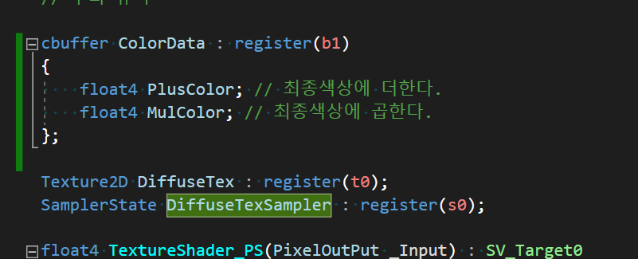

우리 엔진에서 내가 최종색깔이나 버텍스 쉐이더에서 가장 쉬운 방법이 상수버퍼를 내가 추가하는 것이다.
상수버퍼를 추가함에 있어서 주의 점이 있다.
슬롯에 대해서 잘 이해하고 겹치지 않게 상수버퍼를 만들어야 한다.
그대신 쉐이더의 종류가 다르다면 슬롯이 겹쳐도 된다.
이름은 겹치면 안되고 쉐이더의 종류가 달라도 겹치면 안된다.

Slide 2
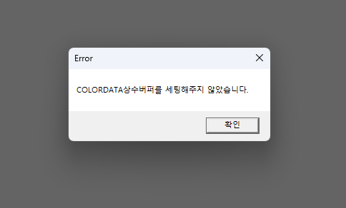
상수 버퍼를 만들었다고 함은 변수를 만들것과 같다.
그 대신 C++에서의 변수는 내가 초기화를 안해준다고 해도 문제가 없을 것이지만
엔진에서의 안전을 위해서 세팅을 안해줬을때의 방어코드를 쳐놨기 때문에
그냥 상수버퍼를 만들면 터진다. 어떤 상수버퍼가 터졌는지 등을 알려줄것이다.

Slide 3
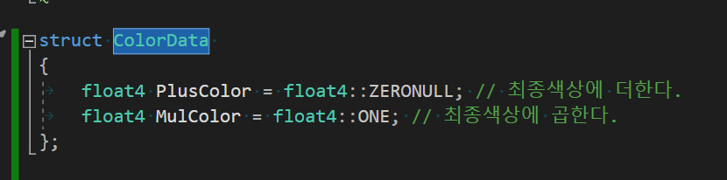
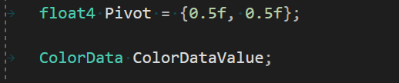
다음으로는 상수버퍼와 데이터 구조가 완전히 동일한 구조체를 만들고 객체화 시킨다.
랜더 유니트의 쉐이더 리소스 헬퍼에 링크를 시켜줘야 이제 상수버퍼를 사용할 준비가 끝난 것이다.

Slide 4
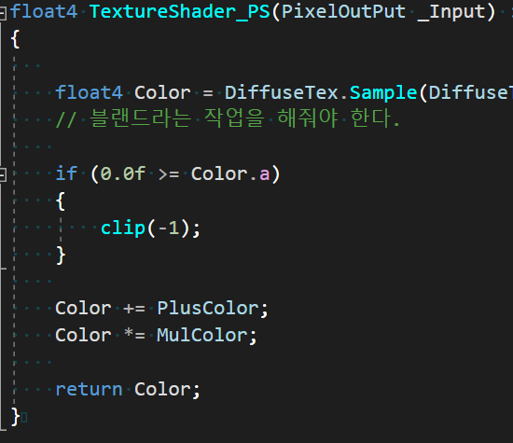
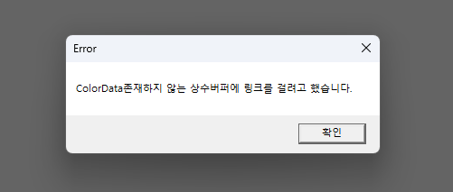
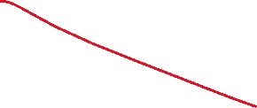

상부버퍼를 만들기만 하고 사용을 안한다면 이 상수버퍼는 우리 엔진에서 인식하지 못하게 만들어 놨다.
사용하지 않는다면 아래의 에러가 뜬다.

Slide 5
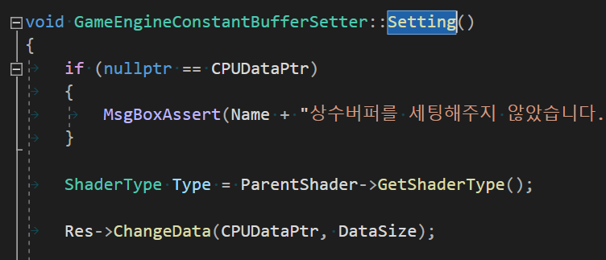

사용하게 만들고 링크까지 걸어주면 상수버퍼를 이제 사용할수 있고 CPU변수와 이 상수퍼버는 메모리 적으로 연결이 되게 된다.
랜더링 직전에 change 데이터를 통해서 내부에서 Map과 UnMap함수를 사용해서 상수버퍼의 데이터를 내가 세팅한 데이터로 체인지 한다. 그대신 이렇게 지속적으로 상수버퍼를 바꾸는건 그다지 좋은 방법이 아니다. 최적화 측면에서 하지만 우리의 편의성을 위해서 그리고 내가 만드는 게임의 상황을 다 고려해서 한 선택이다.

